Slide 1
经济与社会生活
第4课 古代的生产工具与劳作
在世界古代史上，农业生产工具和手工业生产工具经历了漫长的演变。人们发明了多种多样的农业生产工具，不少生产工具在一定历史时期内较为稳定。农业家庭式劳作、农业庄园式劳作、手工业家庭式劳作与作坊式劳作是古代典型的劳作方式。……生产方式的变革对人类社会发展具有革命性的意义。
——节选自单元导语

Slide 2
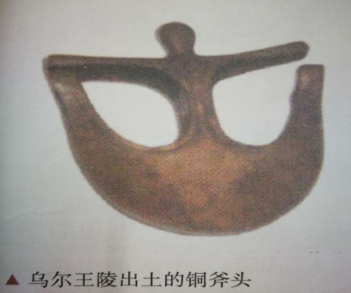
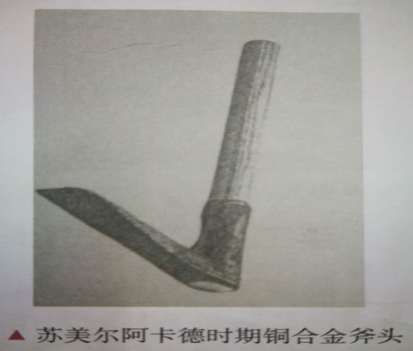
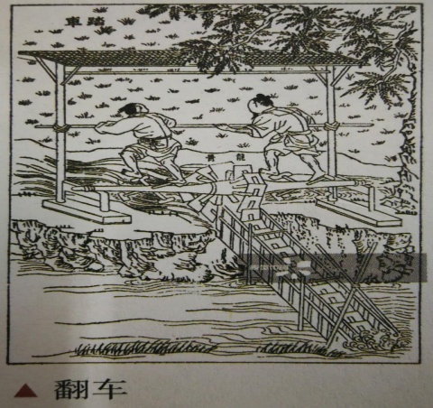
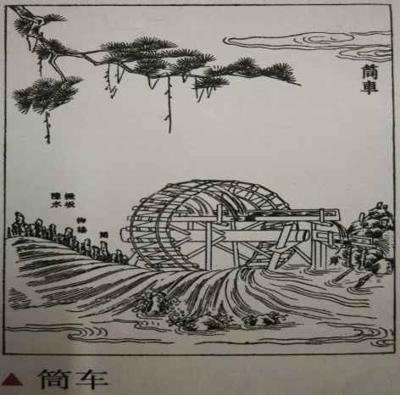
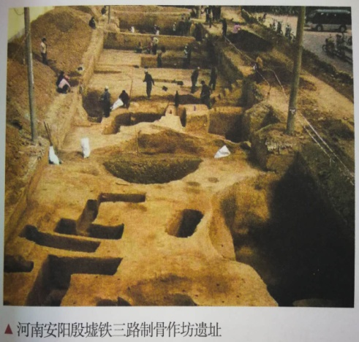
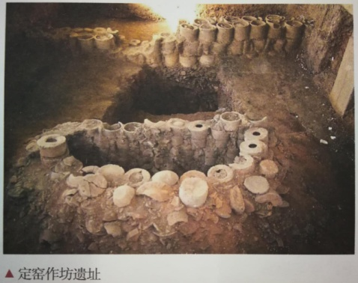
经济与社会生活
第4课 古代的生产工具与劳作
课标要求：
了解历史上劳动工具的变化和主要劳作方式；
充分认识生产方式的变革对人类社会发展所具有的革命性意义。

Slide 3
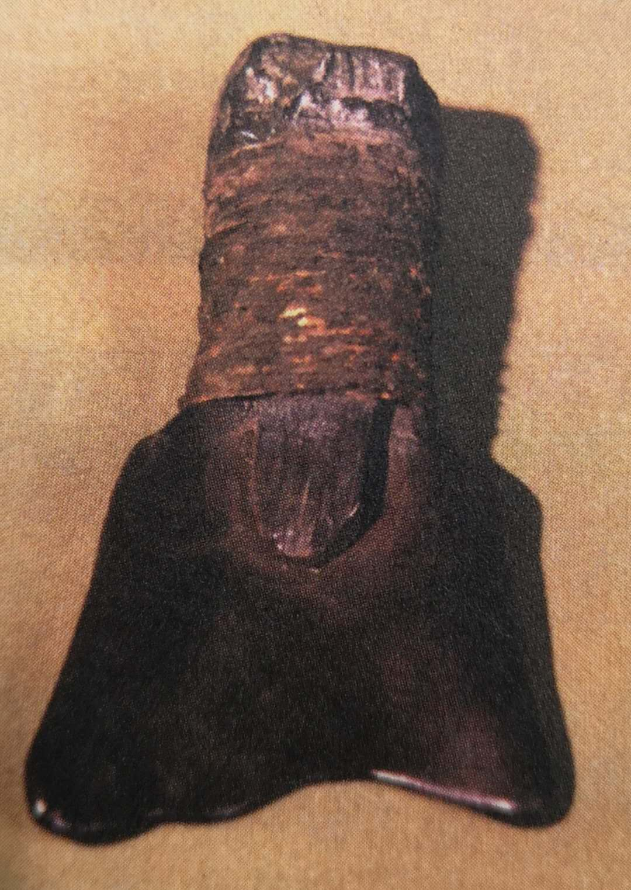
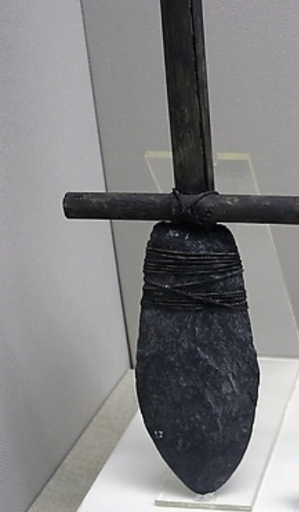


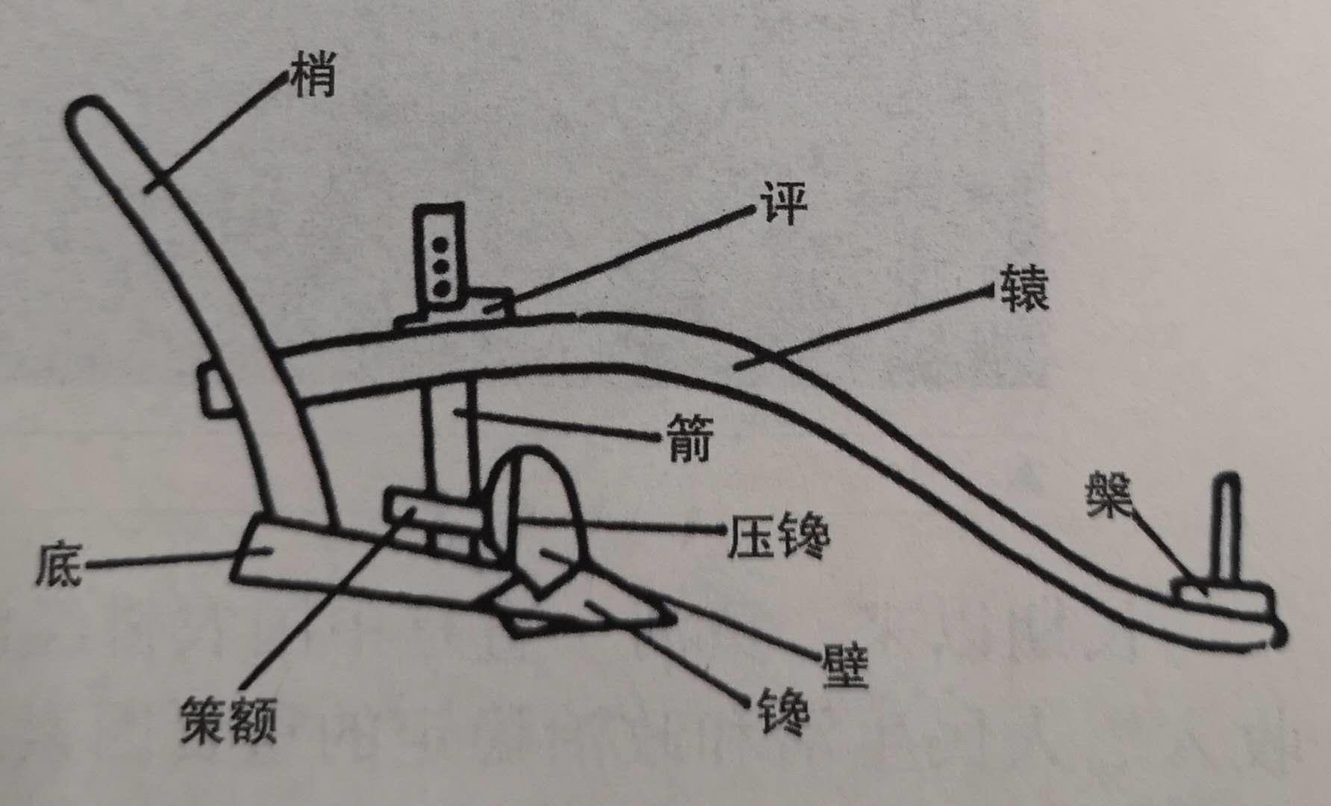
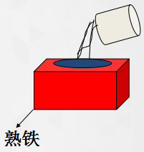
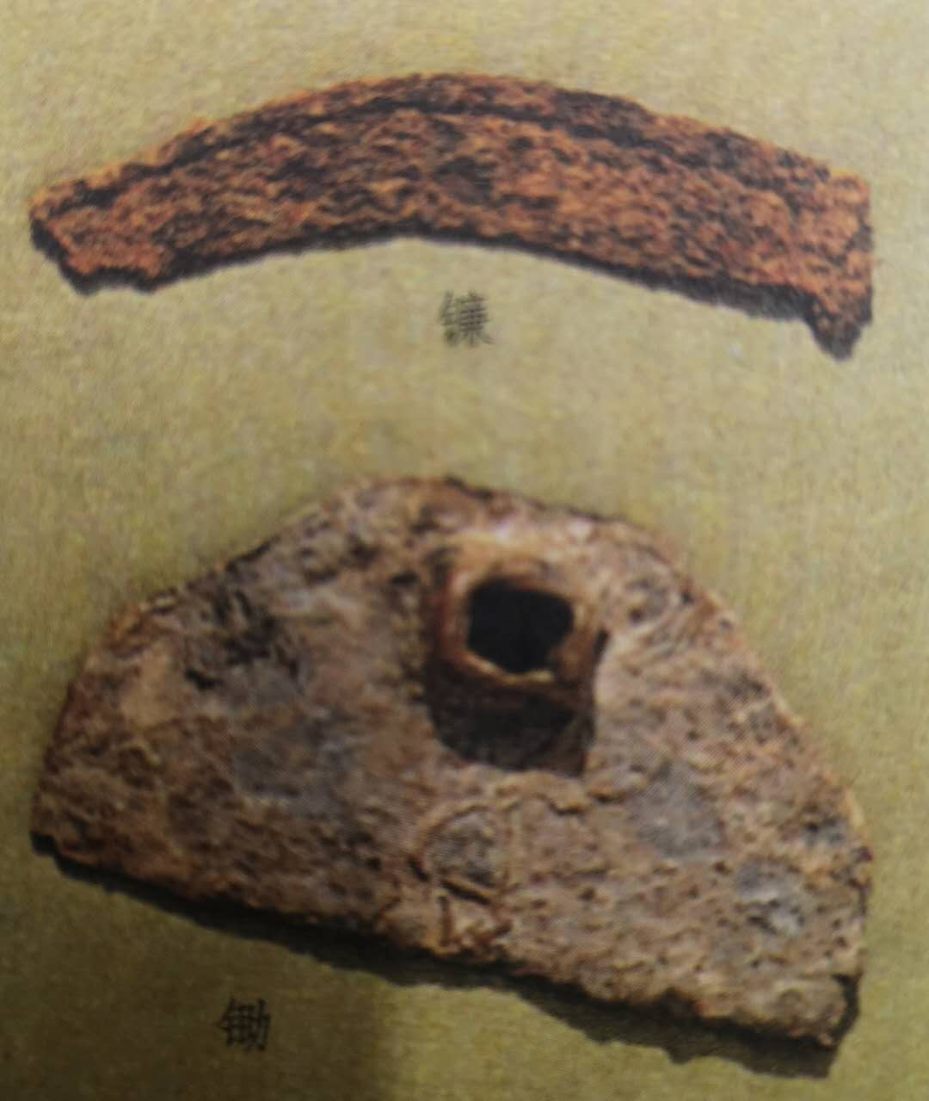
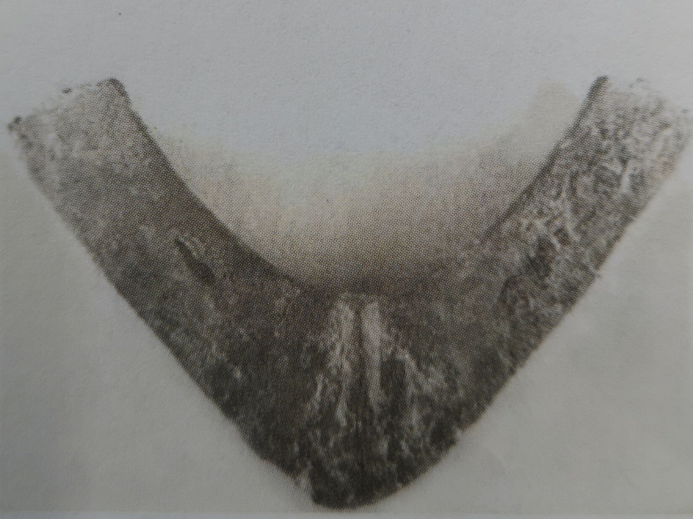
一、农业工具的变化
赫
梯
曲辕犁
（一）耕作工具的变化
______人率先掌握冶铁技术，后传入两河流域、
中亚、北非和欧洲
_______
(标志步犁定型)
耒
耜
灌钢法
出现________
制作的铁农具
铁制农具
________
广泛用于
农业生产
唐 朝
南北朝
青铜铸造
出现________的农具，数量有限
春秋战国
铁犁牛耕
犁铧
石、木、骨、蚌质的_____等
耒耜
镰
新石器晚期
原始社会
锄耕、犁耕
锄
刀耕火种

Slide 4
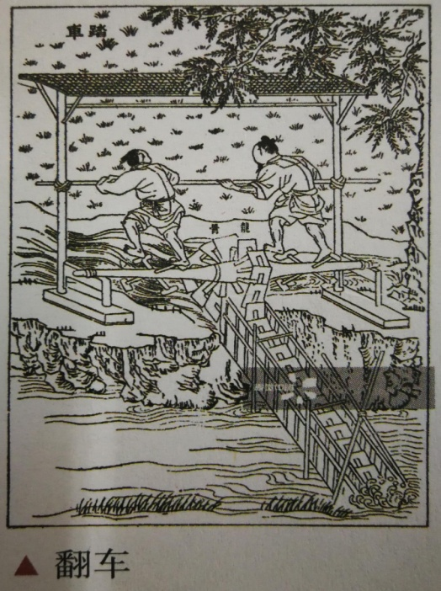

一、农业工具的变化
（二）灌溉工具的变化
原始社会末期
东汉末期
三国时期
唐 代
陶器
翻车（毕岚发明）
翻车（马钧改进）
筒 车
（三）驯化工具
饲养禽畜：
圏厩
喂 马：
马槽
捕捉动物：
弓箭、网

Slide 5
探 究
请思考，耕作工具和灌溉工具的进步，是怎样促进农业生产发展的？
参考点：
耕作工具和灌溉工具的进步对农业生产发展具有重要的促进作用。人类历史上的耕作工具种类繁多，从木、石、蚌、骨等质的耕作工具到青铜铸造的耕作工具再到铁制工具，经历了由粗到精的演进历程。金属耕作工具的发明，特别是铁制农具和牛耕的出现，大大提高了当时的农业生产力，使得大量荒地得到开垦，私田大量增加，并对精耕细作的农业生产模式和个体小农经济的形成具有革命性的意义。
同样，灌溉工具的进步也促进了农业生产的发展。人类从汲水灌溉到使用杠杆原理进行灌溉再到借助水力汲水入筒进行灌溉，大大提高了灌溉效率，使得更多的农田可以得到灌溉，推动了农业生产的快速发展。

Slide 6
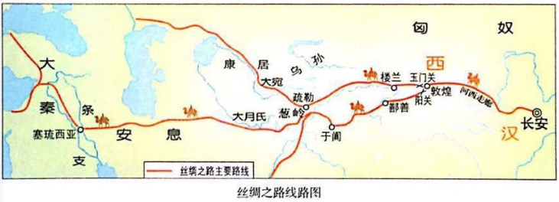
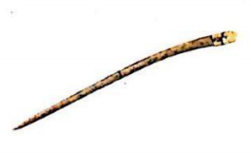
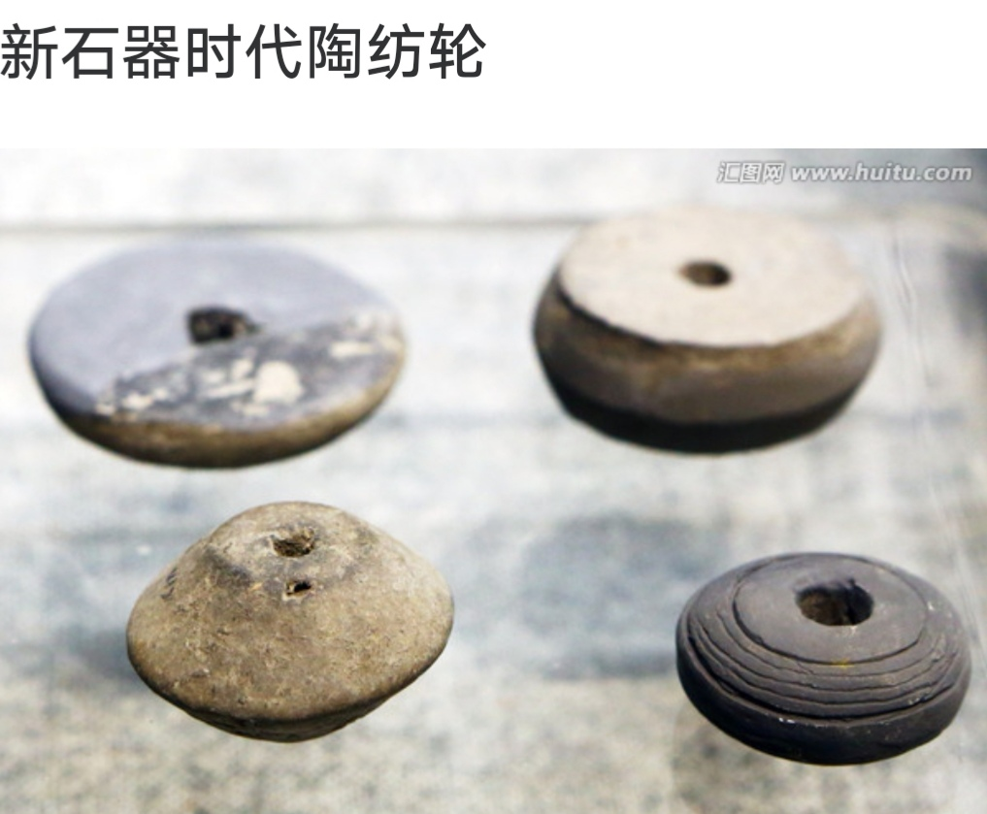
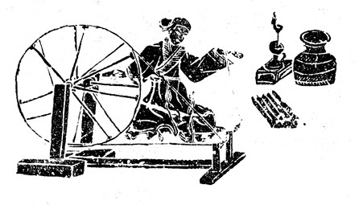
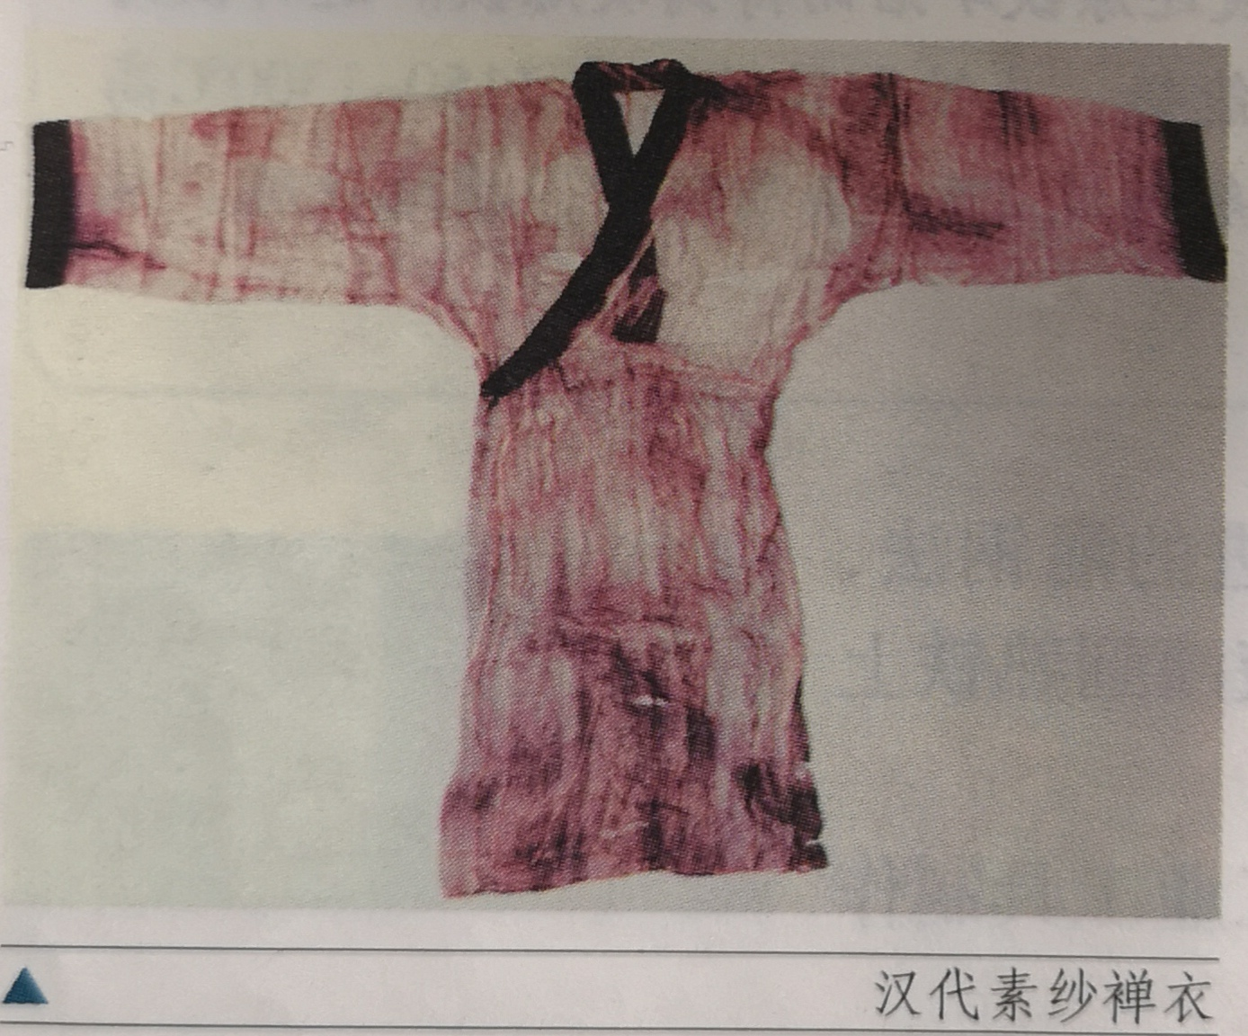
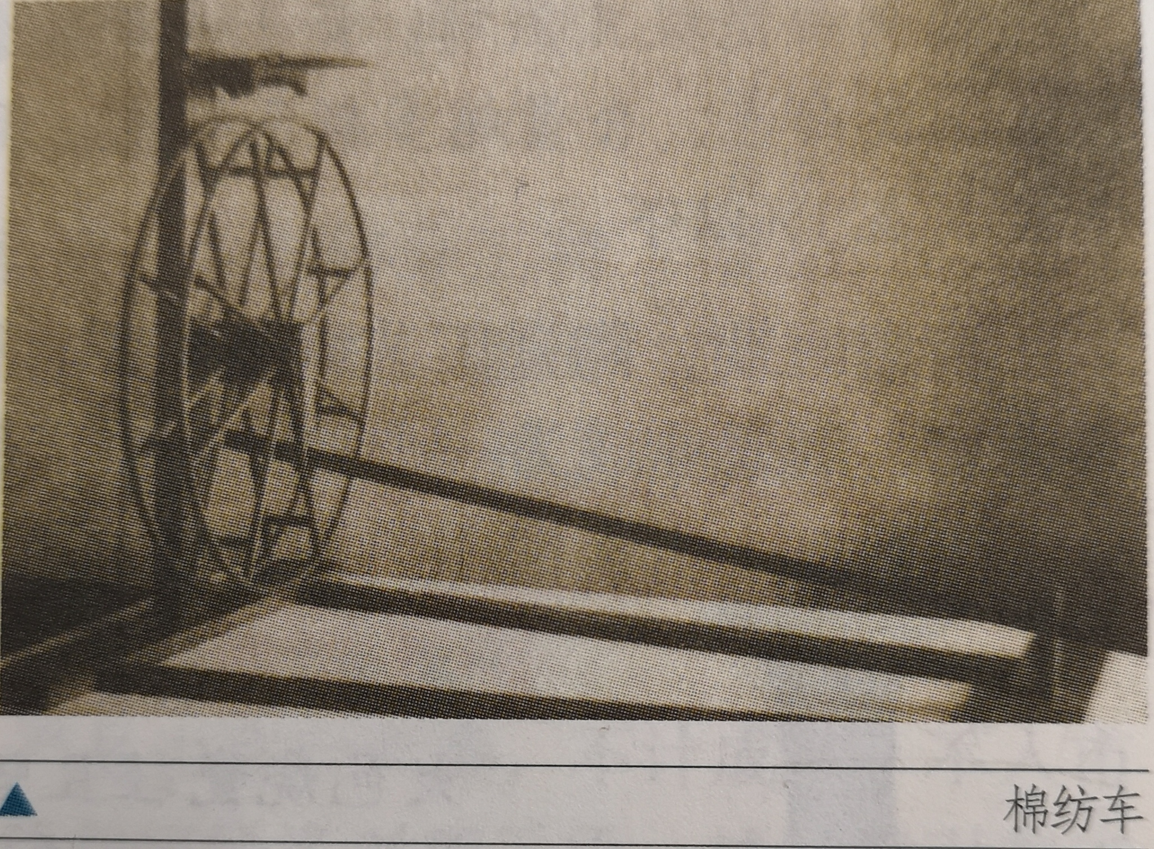
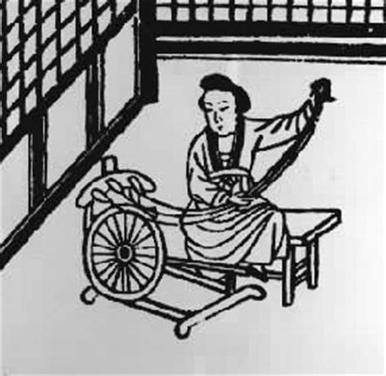
二、手工业工具的进步
（一）纺织工具的进步
骨针
时 期 | 工 具 | 用 途
3万年前 |  | 缝制兽皮
新石器后期 |  | 纺线
汉 代 |  | 纺 纱
元代以后 |  | 织 布
纺织工具进步简表
骨 针
陶纺轮
纺 车
织布机
纺车
织布机

Slide 7
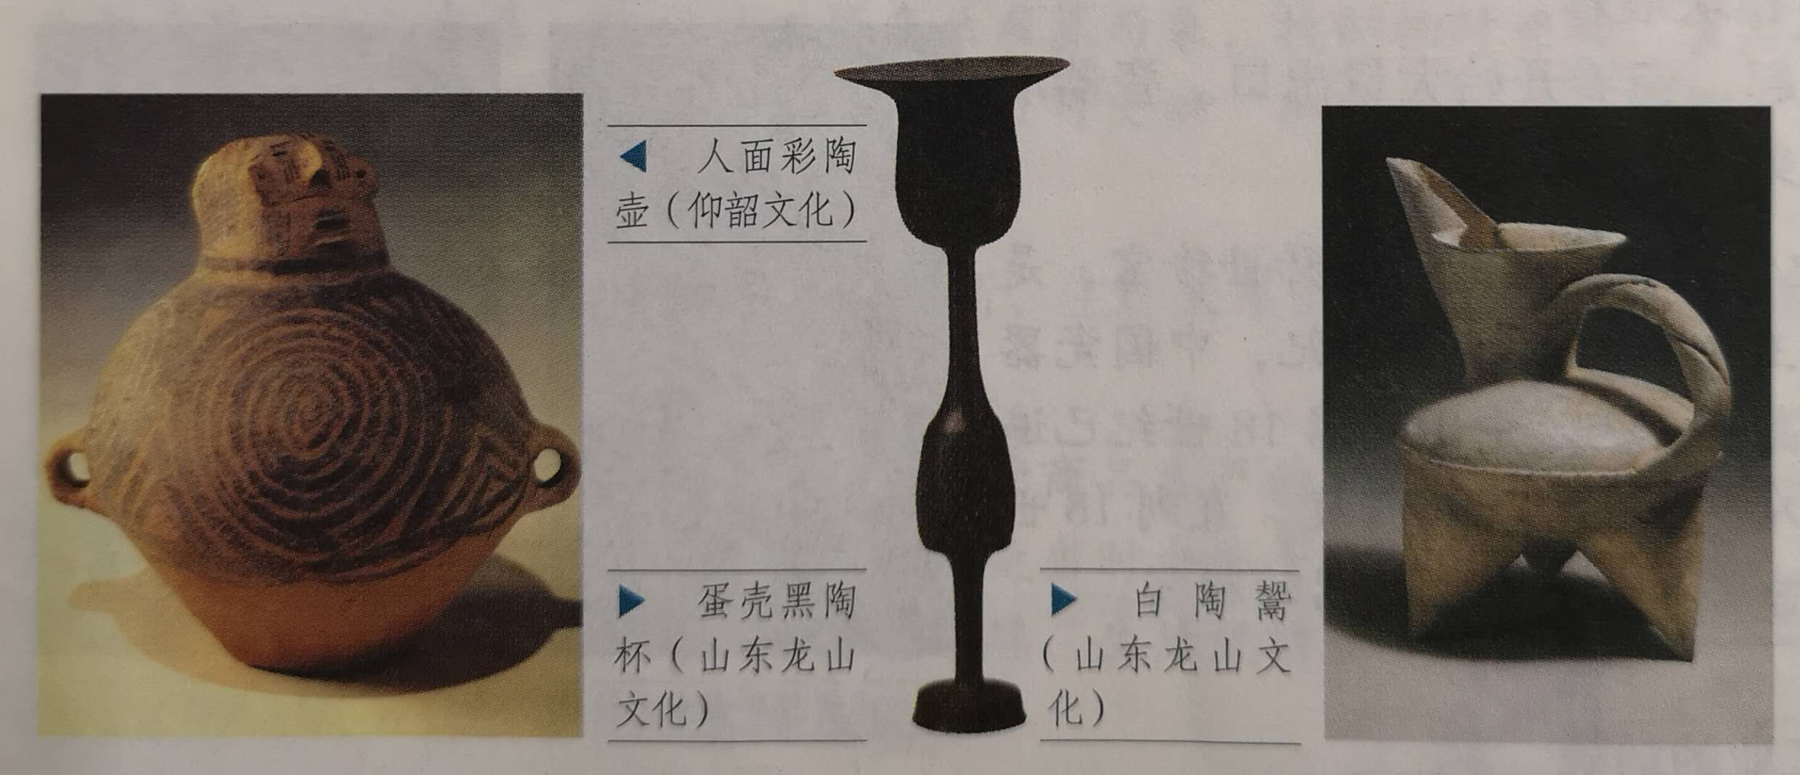
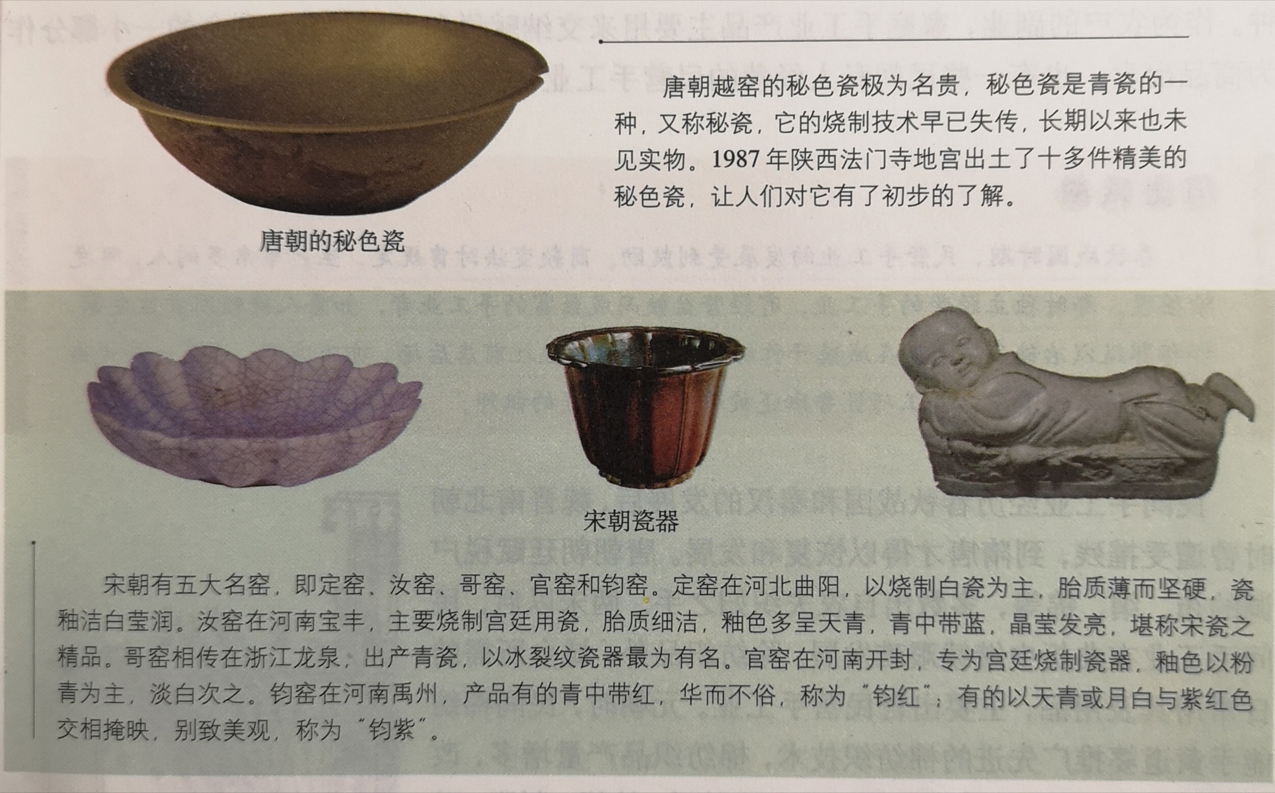
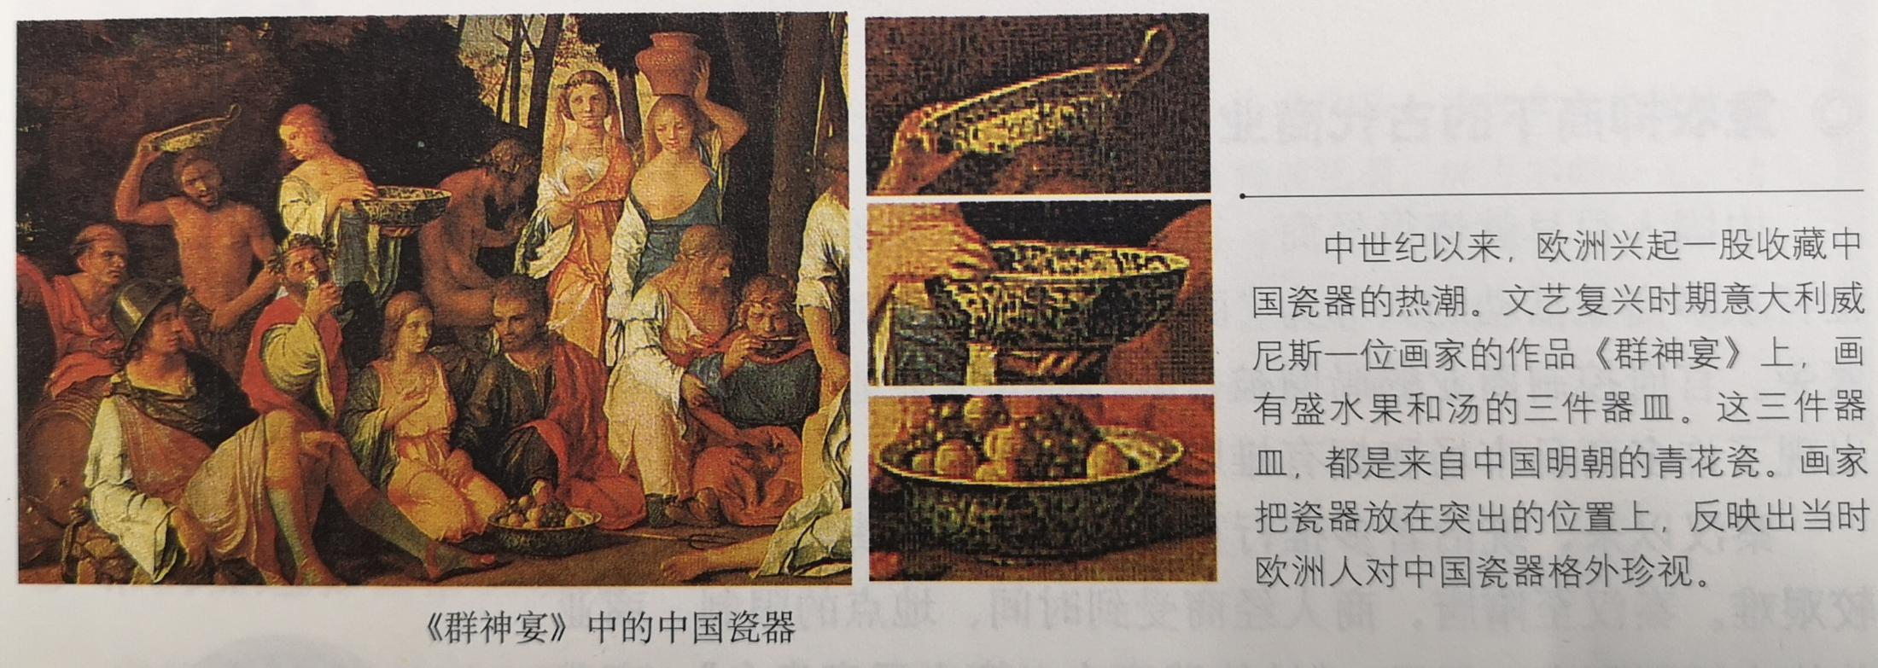
二、手工业工具的进步
（二）陶瓷工具的进步
新石器时代
时 期 | 工具/方式 | 用 途
最 初 |  | 制造陶器
新石器晚期 |  | 制 坯
中国南朝 |  | 防止烧制过程中气体 和有害物质污损坯件
唐 宋 |  | 防止粘连
陶瓷工具进步简表
泥条盘筑
坯 车
匣 钵
支 钉

Slide 8
二、手工业工具的进步
（三）冶金工具的进步
冶金方式 | 冶金工具 | 作用
锻打（小型） |  | 熔化金属原料
 |  | 打击金属原料
 |  | 磨平金属
铸造（大型） |  | 熔化金属
 |  | 定型，商周时用于制作青铜器
 |  | 定型，战国以后用于制作铁农具
冶金工具进步简表
土 炉
锤
锉
坩 锅
范
东汉杜诗发明：
水排

Slide 9
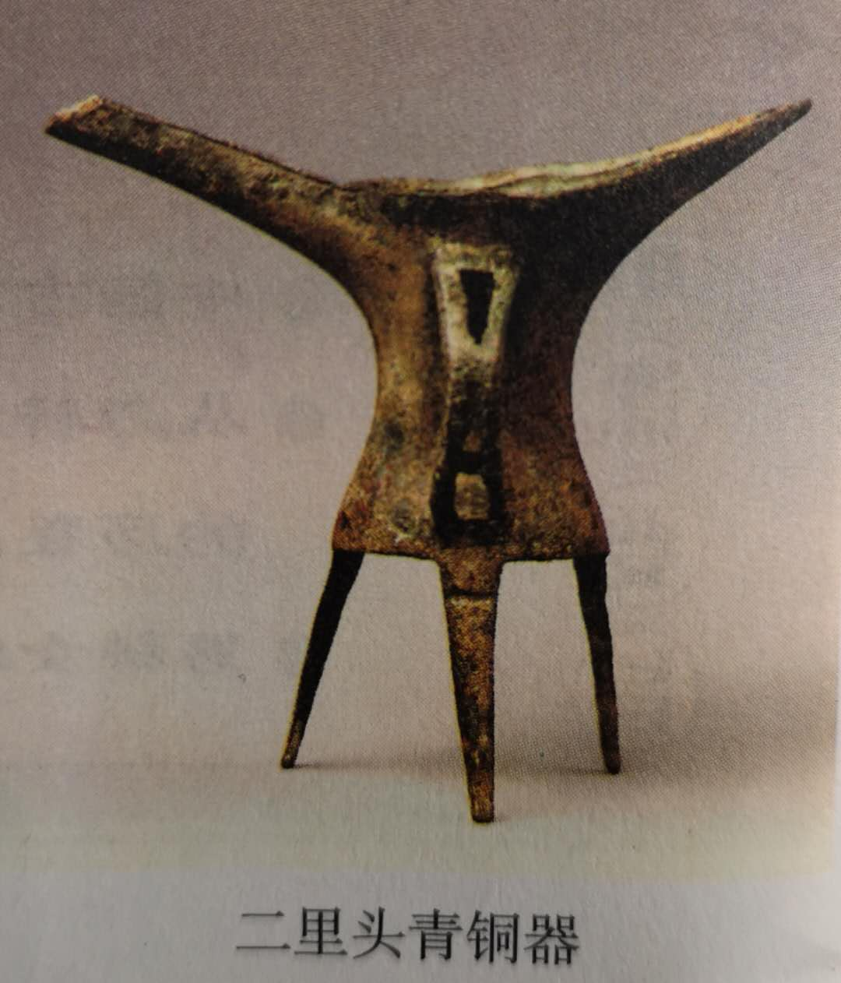
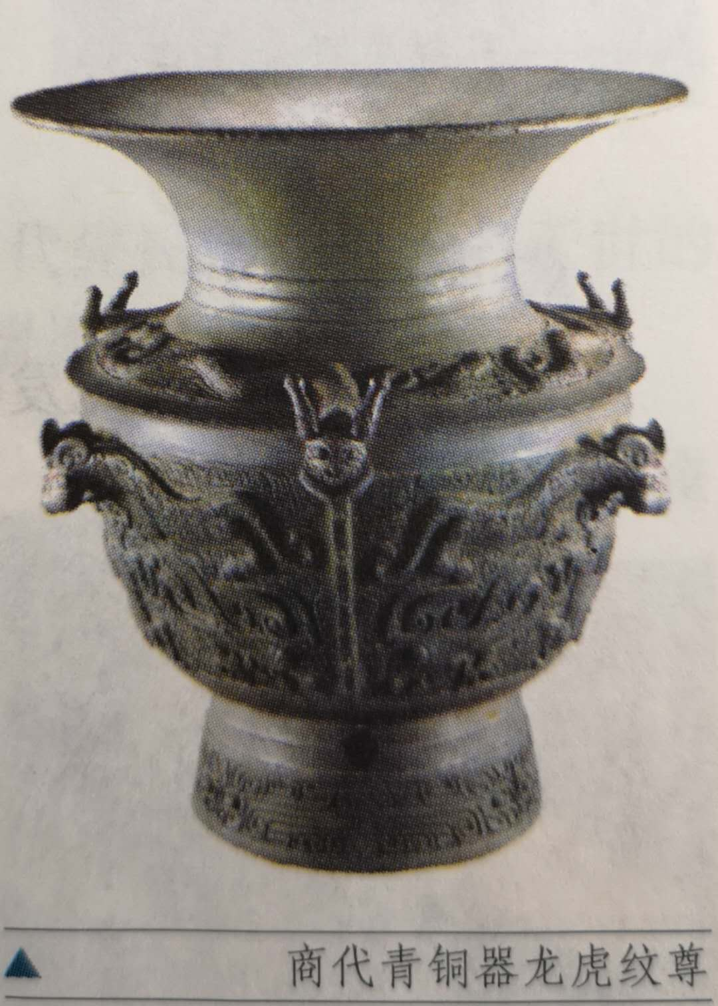
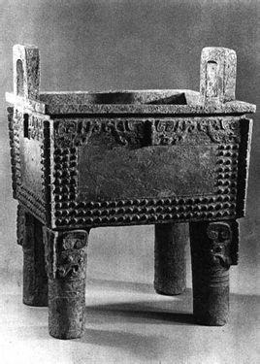
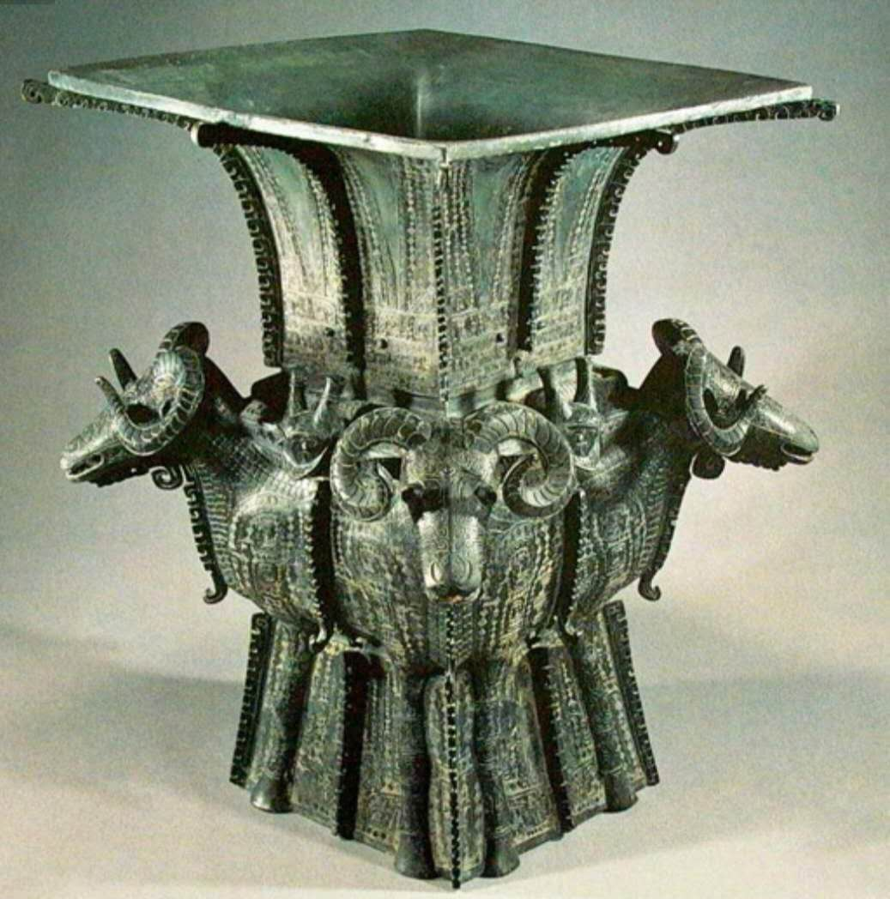
二、手工业工具的进步
（三）冶金工具的进步
四
羊
方
尊
后母戊鼎

Slide 10


三、劳作方式的发展
集体劳作
农 业
家庭式劳作
农业庄园式劳作
家庭式劳作
手工业
作坊式劳作

Slide 11
探 究
请思考，农业家庭式劳作对社会的发展起到了怎样的作用？
参考点：
农业家庭式劳作促进社会向前发展。
第一，家庭式劳作下的农民在自己有限的土地上，努力提高耕作技术，有利于促进精耕细作农业生产模式的形成，提高社会生产力。
第二，农业家庭式劳作与家庭手工业相结合，促进了“男耕女织”式的经营方式的形成，使社会生产关系发生变革，推动社会前进。
第三，农业家庭式劳作是以家庭为单位进行农业生产的，随着
一家一户的家庭劳作的日渐普及，社会的户数也随之增多，国家的
税收也随之增多。

Slide 12
小 结
课标要求：
了解历史上劳动工具的变化和主要劳作方式；
充分认识生产方式的变革对人类社会发展所具有的革命性意义。

Slide 13
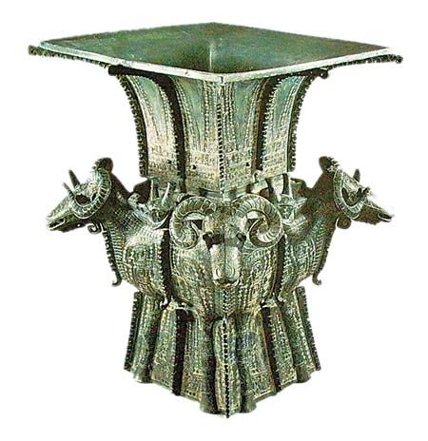
谢谢聆听！

